Slide 1
同一労働同一賃金マニュアル

Slide 2
目次
1.
待遇差を埋める取組み
02
1-1.
1-2.
同一労働同一賃金の概要
不合理な待遇差の確認
04
11

Slide 3
待遇差を埋める取組み
1.

Slide 4


待遇差を埋める取組み
（2020年4月から必須項目）正規雇用労働者と非正規労働者（有期雇用契約者、パートタイム労働者等）の各雇用区分ごとの規定を定めて周知しており、同一労働同一賃金ガイドラインに反した雇用区分ごとの待遇差がない。
（正社員とパート社員とで割増賃金が異なる、正社員と嘱託社員で育児/介護休業規則が異なる等）
「働き方改革関連法」により、2020年４月から、正社員と非正規社員との間の不合理な待遇差が禁止されることとなります。
（中小企業は 2021年4月から適用）
「正規」と「非正規」の理由なき格差を埋めていけば、採用の際には適切な待遇を確保している魅力ある職場と評価され、人材の確保につながります。
また、労働者の間には公正に評価されているとの納得感が生まれ、納得感は労働者が働くモチベーション向上につながり、それによって労働生産性が向上していきます。
理由なき格差を埋める取組みを始めましょう。
注意：本マニュアルはは厚生労働省「不合理な待遇差解消のための点検・検討マニュアル（業界共通編）を参照しています。

Slide 5
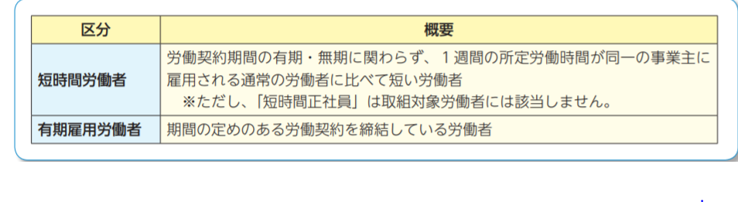
待遇差を埋める取組み【同一労働同一賃金の概要】
1.基本的な考え方や枠組み
対象者 | 短時間・有期雇用労働者 同一の事業主に雇用される全ての通常の労働者（総合職、一般職、限定正社員など、複数の社員タイプがある場合は全ての社員タイプの通常の労働者が比較対象
比較対象 | 待遇差の比較をするのは、上記の対象者と、いわゆる「正規型」の労働者及び事業主と期間の定めのない労働契約を締結しているフルタイム労働者を比較して、不合理な待遇差がないかどうか確認をします。
厚生労働省：不合理な待遇差解消のための 点検・検討マニュアルより抜粋

Slide 6

待遇差を埋める取組み【同一労働同一賃金の概要】
対象となる待遇 | 全ての待遇（以下は例です） 基本給 賞与 手当 福利厚生 その他（教育訓練、安全管理等)
判断方法 | 「職務の内容（業務の内容、責任の程度）」、「職務の内容・配置の変更の範囲」からみて均等待遇の対象（両者が同じ場合）か、均衡待遇の対象（それ以外の場合）かを判断。 均等待遇の場合は差別的取扱いの有無を判断。差別的取扱いは禁止。 均衡待遇の場合は、個々の待遇ごとに、当該待遇の「性質・目的」に照らして、「職務の内容（業務の内容、責任の程度）」、「職務の内容・配置の変更の範囲」、「その他の事情」の３考慮要素のうち適切と認められるものに基づき判断。その考慮要素の違いからみた不合理な待遇差の禁止

Slide 7
待遇差を埋める取組み【同一労働同一賃金の概要】
2.不合理な待遇差の解消の考え方
不合理な待遇差の基本的な考えとして、パートタイム・有期雇用労働法は、同一の事業主に雇用される通常の労働者と短時間・有期雇用労働者との間で、基本給や賞与などの個々の待遇ごとに、不合理な待遇差を設けることを禁止しています。
その中心となるのが均等待遇と、均衡待遇と言う2つの考え方です。
均等待遇 | 待遇決定に当たって、短時間・有期雇用労働者が通常の労働者と同じに取り扱われること、つまり、短時間・有期雇用労働者の待遇が通常の労働者と同じ方法で決定されることを指します。 ただし、同じ取扱いのもとで、能力、経験等の違いにより差がつくのは構いません。
均衡待遇 | 短時間・有期雇用労働者の待遇について、通常の労働者の待遇との間に不合理な待遇差がないこと、つまり、 職務の内容 職務の内容・配置の変更の範囲 その他の事情 の違いに応じた範囲内で待遇が決定されることを指します。

Slide 8
待遇差を埋める取組み【同一労働同一賃金の概要】
3.不合理な待遇差がないかの確認手順の概要
手順１ | 自社の雇用管理区分を洗い出します。 【雇用管理区分の例】 正社員、契約社員、アルバイト、パートなど
手順２ | 【ある待遇の決定基準が同じ場合】 ある待遇に係る待遇差の不合理性を判断するに当たって、当該待遇の性質・目的に照らして適切と認められる考慮要素とは何かを判断します。 ①で選択した考慮要素について、通常の労働者と短時間・有期雇用労働者との間で具体的な違いがあるか否かを判断します。 ■役職手当の例 ・役職手当が役職という特定の役割に対して支給する手当であれば、考慮要素は「職務の内容」となる ・同じ名前の役職に就く通常の労働者と短時間・有期雇用労働者の「職務の内容」に相違があるかを判断する ・職務内容が同じであれば、正社員でも短時間・有期雇用労働者であっても手当がつくのであれば問題ないが、短時間・有期雇用労働者は手当が支給されないのであれば是正が必要。 【ある待遇の決定基準が異なる場合】 待遇の決定基準を通常の労働者と短時間・有期雇用労働者との間で異なるものとしている理由について、「職務の内容」、「職務の内容・配置の変更の範囲」、「その他の事情」の客観的・具体的な事情に照らして説明できるかを確認していきます。 説明が出来ないのであれば、是正が必要です。

Slide 9
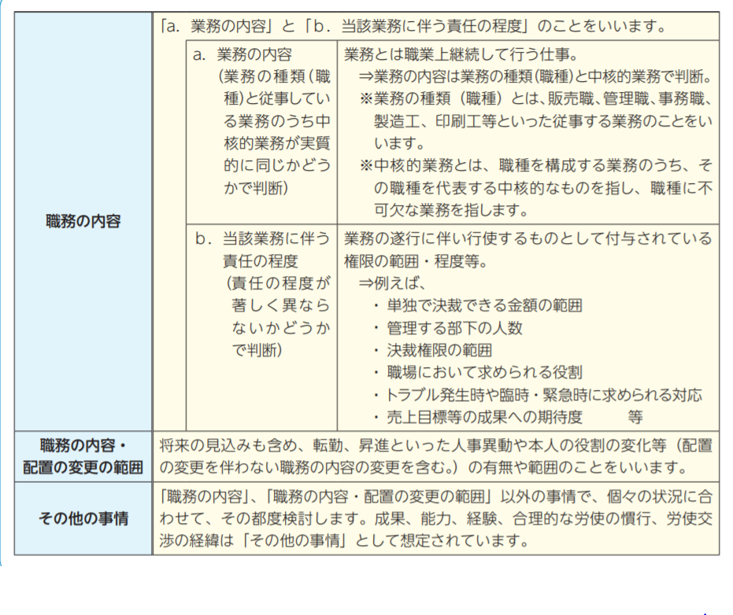
待遇差を埋める取組み【同一労働同一賃金の概要】
手順３ | 「職務の内容」、「職務の内容・配置の変更の範囲」、「その他の事情」の客観的・具体的な事情に照らして説明できるかを確認しますが、この「職務の内容」、「職務の内容・配置の変更の範囲」、「その他の事情」とは以下の表を指しています。
厚生労働省：不合理な待遇差解消のための 点検・検討マニュアルより抜粋
ある待遇を他の待遇との関係で決めている場合には、その理由について客観的・具体的に説明できるようにしておくことが必要であり、労使で認識を共有しておくことが望ましいです。

Slide 10
待遇差を埋める取組み【同一労働同一賃金の概要】
裁判例 | 参考になる代表的な裁判例はこちらです。 長澤運輸事件「平成30年6月1日日最高裁判所第二小法廷判決・平成29年（受）第 442号 地位確認等請求事件」 通常の労働者（正社員）と有期雇用労働者（嘱託乗務員）の各種手当に関する待遇の違いが不合理か否かが争われた事件の最高裁判所の裁判例 定年後に再雇用された嘱託乗務員（有期雇用労働者）と正社員（通常の労働者）との間の待遇差が「不合理な待遇差」であるか否かが争われた事案です。 本件では、運送会社で働く、定年退職後に再雇用された嘱託乗務員の賃金が、定年前と仕事内容がまったく同じであるにもかかわらず、能率給及び職務給等が支給されないことが争われました。 この判決では、 嘱託乗務員の基本給は、定年退職時における基本給の額を上回る額に設定していること 嘱託乗務員の歩合給は、正社員の能率給にかかる係数の約 2 倍から 3 倍に設定されていること 組合との団体交渉を経て、嘱託乗務員の基本給を増額し、歩合給に係る係数の一部を嘱託乗務員に有利に変更している これらのことから嘱託乗務員の基本給及び歩合給は、正社員の基本給、能率給及び職務給に対応するものであることを考慮する必要があると判断しました。 さらに、嘱託乗務員は一定の要件を満たせば老齢厚生年金の支給を受けることができる上、組合との団体交渉を経て、老齢厚生年金の報酬比例部分の支給が開始されるまでの間、調整給が支払われるということもあり、これらの事情を総合考慮した結果、正社員に対して能率給及び職務給を支給する一方で、嘱託乗務員に対して能率給及び職務給を支給せずに歩合給を支給するという待遇差は、不合理ではないとの判断に至っています。 本件は、嘱託乗務員については「基本給＋歩合給」、正社員については「基本給＋能率給＋職務給」というように、複数の待遇を組み合わせて判断した事例と捉えられます。

Slide 11
待遇差を埋める取組み【同一労働同一賃金の概要】
4.是正の手順
上記の確認の途中で万が一是正するべき項目があれば、基本的に次の手順で解消に向けて取り組みます。
自社に置き換えて実施していきましょう。
従業員との合意形成 | 労働組合あるいは従業員の過半数を代表する従業員と話し合いを行います。 【その際の注意点】 ①短時間・有期雇用労働者の意見をくみ取り、反映するように工夫する。 ②労使で有意義な話し合いができるように情報を適切に提供する。
不利益変更の 対応 | 待遇差の是正をする際に、労働者の待遇を引き下げること（不利益変更）は望ましい対応とはいえません。万が一不利益変更となる場合には、次の点を留意します。 【不利益変更の際の注意点】 原則：従業員との合意が必要 就業規則の変更により労働条件を変更する場合は、変更後の就業規則を労働者に周知させ、かつ、以下の事項に照らして、合理的なものであること。 労働者の受ける不利益の程度 労働条件の変更の必要性 変更後の就業規則の内容の相当性 労働組合等との交渉の状況 その他の就業規則の変更に係る事情
ここからは上記で記載した内容を詳細に記載していきます

Slide 12
待遇差を埋める取組み【不合理な待遇差の確認】
1.全体の流れ
不合理な待遇差の解消については、以下の流れで進みます。
こちらで使用するワークシートは厚生労働省のホームページからダウンロードすることができます。
→「不合理な待遇差解消のための点検・検討マニュアル」
第一段階
現状の社員タイプ（雇用管理区分）を整理します。
「均等待遇」、「均衡待遇」の対象となる労働者の確認
第二段階
社員タイプごとに個々の待遇の現状を整理します。
個々の待遇ごとに比較対象労働者との間で「適用の有無」、「決定基準」に違いがあるかを確認します。
第三段階
均等待遇が求められる場合：
全ての待遇について比較対象労働者と同じ取扱いにすることが義務付けられており第四段階の是正に進みます。
均衡待遇が求められる場合：
待遇の「違い」が不合理か否かを点検・検討します。
第四段階
是正策の検討

Slide 13
待遇差を埋める取組み【不合理な待遇差の確認】
2.第一段階
第一段階では、現状の社員タイプ（雇用管理区分）を整理し、「均等待遇」、「均衡待遇」の対象となる労働者の確認をします。
ステップ | 取組み内容 | 活用するシート
第一段階 | ワークシート１を使って、自社の２つの手順を踏んで取組対象労働者（非正規社員）と比較対象労働者（正社員）を確認してください。 【手順1】 自社の社員タイプの名称を書き出し、その社員タイプごとに、人数、労働契約期間、１週間の所定労働時間の現状を整理し、その結果をワークシートの各欄に書き出します。 【手順２】 社員タイプごとに、手順１で書き出した内容に基づき、取組対象労働者、比較対象労働者のいずれにあてはまるかを確認し、「取組対象労働者／比較対象労働者」欄に記入します。 ※取組対象労働者とは、非正規社員側、比較対象労働者とは正社員側と指します。 | ワークシート１

Slide 14
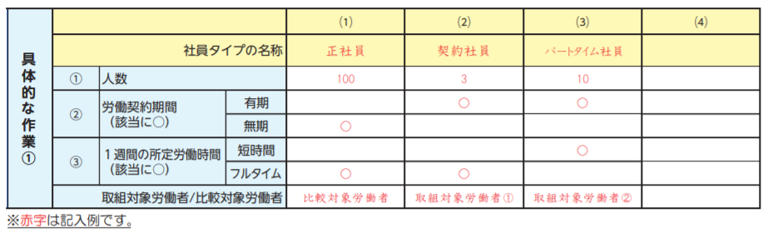
待遇差を埋める取組み【不合理な待遇差の確認】
記入例：
厚生労働省：不合理な待遇差解消のための 点検・検討マニュアルより抜粋

Slide 15
待遇差を埋める取組み【不合理な待遇差の確認】
ステップ | 取組み内容 | 活用するシート
第一段階の つづき | 以下の順で各取組対象労働者について判断をしていきます。 【職務内容について】 手順１ 取組対象労働者と比較対象労働者の業務の内容（職種）が「同じ」か「異なる」かを見ます。 「同じ」場合は、手順２に進んでください。 「異なる」場合には、「『職務の内容』は異なる」ことになります。 「異なる」場合は、均等待遇の対象ではなく、均衡待遇の対象となります。 手順２ 手順１が「同じ」場合には、従事している業務を書き出し、そのうち、中核的な業務が「同じ」か「異なる」かをみます。 書き出した業務のうち中核的な業務に該当するものについては丸を付けてください。「実質的に同じ」であれば「『業務の内容』は同じ」となり、「異なる」であれば「『職務の内容』は異なる」ことになります。 手順３ 「『業務の内容』が同じ」場合には、取組対象労働者が担う「責任の程度」が比較対象労働者と「同じ」か「異なる」かを判断します。 「著しくは異ならない」であれば「『職務の内容』は同じ」と、「異なる」であれば「『職務の内容』は異なる」と判断されます。 「責任の程度」に違いがある場合には、どのような違いがあるのかを具体的に書き出しましょう。 なお、「責任の程度」をどのように判断するかについては、次を参照してください。 | ワークシート１

Slide 16
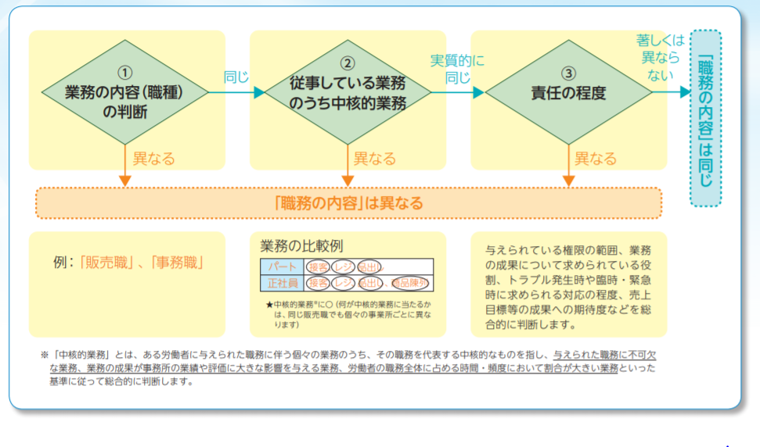
待遇差を埋める取組み【不合理な待遇差の確認】
ステップ | 取組み内容 | 活用するシート
第一段階の つづき |  | ワークシート１
厚生労働省：不合理な待遇差解消のための 点検・検討マニュアルより抜粋

Slide 17
待遇差を埋める取組み【不合理な待遇差の確認】
ステップ | 取組み内容 | 活用するシート
職務の内容・配置の変更の範囲 | 「職務の内容・配置の変更の範囲」が「同じ」か「異なる」かについて確認をしましょう。 変更の範囲は将来の見込みも含めて判断されることから、有期雇用労働者の場合は、労働契約が更新されることが未定の段階であっても、更新をした場合にはどのような取扱いになるかを考えて判断することが必要です。 手順１ 取組対象労働者と比較対象労働者の転勤（勤務先の事業所が変更になること）の有無が「ともにあり」か「ともになし」か「一方のみあり」かをみます。 「ともにあり」の場合には手順２に、「ともになし」の場合には手順３に進んでください。 「一方のみあり」の場合には、「『職務の内容・配置の変更の範囲』は異なる」ことになります。 「一方のみあり」の場合は、均等待遇の対象ではなく、均衡待遇の対象となります。 手順２ 「ともにあり」の場合には、転勤の範囲が「実質的に同じ」か「異なる」かをみます。 「実質的に同じ」であれば「『転勤の範囲』は同じ」となります。 その場合、手順３に進んでください。 「異なる」であれば「『職務の内容・配置の変更の範囲』は異なる」と判断されます。なお、「異なる」場合には、どのような違いがあるかを具体的に記入してください。

Slide 18
待遇差を埋める取組み【不合理な待遇差の確認】
ステップ | 取組み内容 | 活用するシート
職務の内容・配置の変更の範囲 | 手順３ 「転勤がともになし」あるいは「『転勤の範囲』が同じ」場合には、短時間・有期雇用労働者と比較対象労働者の職務の内容・配置の変更の有無が「ともにあり」か「ともになし」か「一方のみあり」かをみます。 「一方のみあり」の場合には、「『職務の内容・配置の変更の範囲』は異なる」ことになります。「ともにあり」の場合は、手順４に進んでください。 「ともになし」の場合は、「『職務の内容・配置の変更の範囲』は同じ」ことになります。 ※ここでの職務の内容・配置の変更とは勤務先の変更にかかわらず、事務から営業への職種の変更や、一般社員から主任への昇進などをいいます 手順４ 「ともにあり」の場合には、職務の内容・配置の変更の範囲が「実質的に同じ」か「異なる」かをみます。 「実質的に同じ」であれば「『職務の内容・配置の変更の範囲』は同じ」と、「異なる」であれば「『職務の内容・配置の変更の範囲』は異なる」と判断されます。

Slide 19
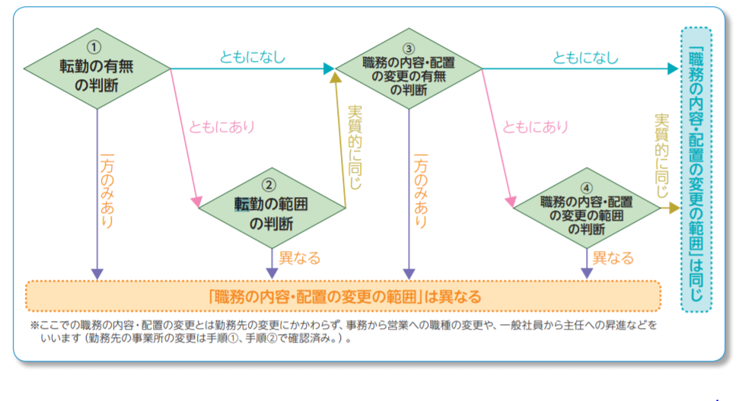
待遇差を埋める取組み【不合理な待遇差の確認】
ステップ | 取組み内容 | 活用するシート
職務の内容・配置の変更の範囲
厚生労働省：不合理な待遇差解消のための 点検・検討マニュアルより抜粋

Slide 20
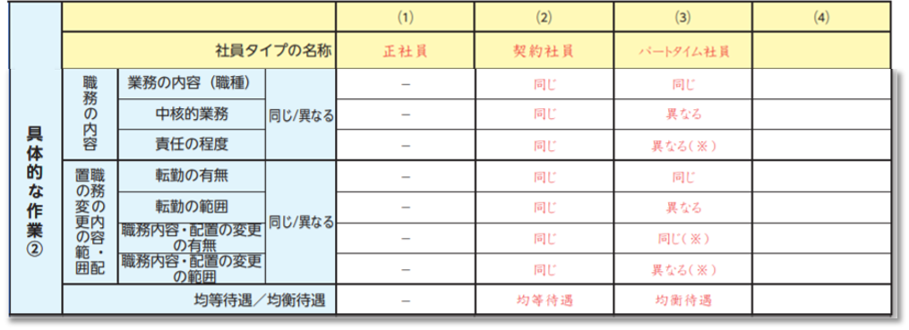
待遇差を埋める取組み【不合理な待遇差の確認】
ワークシート1の記入例
厚生労働省：不合理な待遇差解消のための 点検・検討マニュアルより抜粋

Slide 21
待遇差を埋める取組み【不合理な待遇差の確認】
3.第二段階
第二段階では、社員タイプごとに個々の待遇の現状を整理します。また、個々の待遇ごとに比較対象労働者との間で「適用の有無」、「決定基準」に違いがあるかを確認します
ステップ | 取組み内容 | 活用するシート
第二段階 | ワークシート（第二段階）を用いて、２つの手順を踏んで待遇の現状を整理し、取組対象 労働者と比較対象労働者の待遇が「同じ」か「異なる」かを確認します。 手順１ 比較対象労働者に支給・付与している全ての待遇を、就業規則や賃金台帳を見ながらワークシートの「待遇の種類」欄に書き出します。 ※待遇には、手当（役職手当、特殊作業手当、精皆勤手当、通勤手当、食事手当等）、福利厚生（給食施設、休憩室、更衣室、慶弔休暇、病気休職等）、教育訓練、安全管理、賞与、基本給等があります。家族手当、住宅手当、退職金等についても検討が必要です 手順２ それぞれの待遇について、取組対象労働者の待遇の「適用の有無」と「決定基準」が比較対象労働者と「同じ」か「異なる」かを確認します。 「適用の有無」と「決定基準」のいずれかが「異 なる」待遇については、その待遇差が不合理な待遇差であるかを次の第三段階以降で検証します。 ※取組対象労働者の中に、「適用の有無」と「決定基準」が異なる社員がいれば、分けて整理します。 | ワークシート （第二段階)

Slide 22
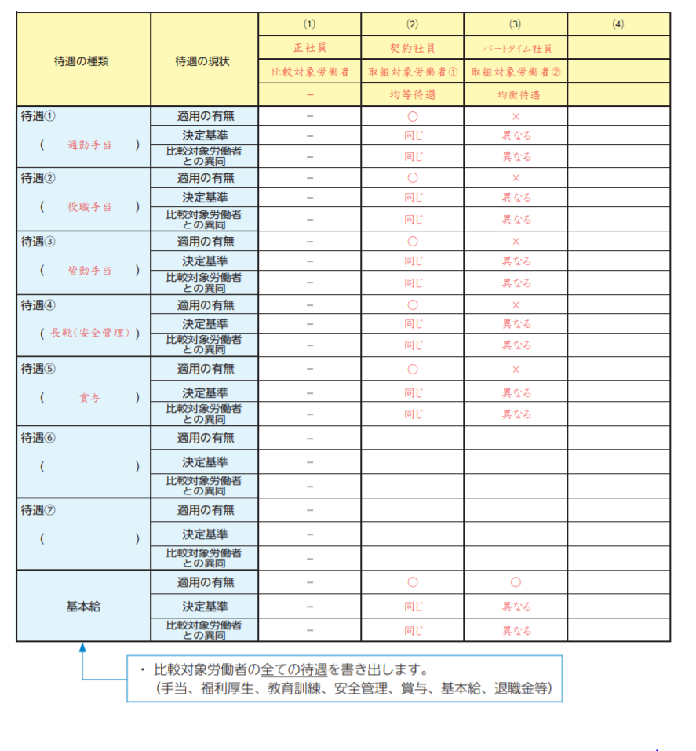
待遇差を埋める取組み【不合理な待遇差の確認】
ワークシート第二段階記入例
厚生労働省：不合理な待遇差解消のための 点検・検討マニュアルより抜粋

Slide 23
待遇差を埋める取組み【不合理な待遇差の確認】
4.第三段階
均等待遇が求められる場合は、全ての待遇について比較対象労働者と同じ取扱いにすることが義務付けられており是正策を検討します。
同じ取扱いではないが、均衡の待遇を求められている場合には、待遇の「違い」が不合理か否かを点検・検討します。
ステップ | 取組み内容 | 活用するシート
第一段階で均等待遇が求められている場合 | 全ての待遇（手当、福利厚生、教育訓練、安全管理、賞与、基本給等）について、「差別的取扱い」が禁止され、比較対象労働者と同じ取扱いにすることが義務付けられています。

Slide 24
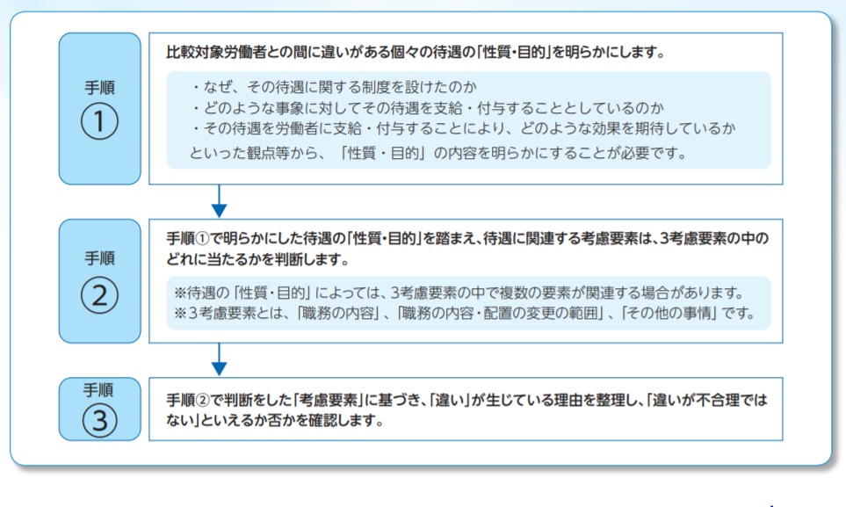
待遇差を埋める取組み【不合理な待遇差の確認】
第一段階で均衡待遇が求められる場合 | 不合理な待遇差の点検手順 「均衡待遇」と整理された場合は、取組対象労働者の待遇と比較対象労働者の待遇に違いがある場合、その違いは不合理な待遇差であってはなりません。
厚生労働省：不合理な待遇差解消のための 点検・検討マニュアルより抜粋

Slide 25
待遇差を埋める取組み【不合理な待遇差の確認】
ステップ | 取組み内容 | 活用するシート
 | 支給の基準が異なっているのであれば、そのことが、「職務の内容」、「職務の内容・配置の変更の範囲」、「その他の事情」の３考慮要素に基づいて、不合理でないと説明できることが必要です。 単に「パートだから」とか、「将来の役割期待が異なるので」といった、主観的・抽象的な説明では、不合理でないことを説明するには不十分です。 また、不合理な待遇差であるか否かは、個々の待遇ごとに判断することが基本ですが、ある待遇が他の待遇との関係で決まっている場合には、それも考慮される場合があります。 ただし、その理由について客観的・具体的に説明できるようにしておくことが必要であり、労使で認識を共有しておくことが望ましいです。
 | ワークシート（第三段階 A・B）を用いて、個々の待遇ごとに、待遇の「性質・目的」や「考慮要素」、「違い」が生じている理由を整理していきましょう。 | ワークシート（第三段階AB）

Slide 26
待遇差を埋める取組み【不合理な待遇差の確認】
5.各待遇の検討の例
以下では各手当等の待遇を例にとって検討する例を挙げていきます。
自社に置き換えて読み進めましょう。
①通勤手当の例
通勤手当について、比較対象労働者には支給するが、取組対象労働者には支給していない事例
待遇名 | 取組み内容 | 活用するシート
通勤手当 | 手順１ 通勤手当の「性質・目的」を考えてみます。 なぜ、通勤手当を比較対象労働者に対して支給しているか考えてみると、この企業では、職場に来てもらうために必要な交通費として支給していることがわかりました。 実際にこの企業では、通勤 にかかった費用を補填するため、自宅の最寄り駅から勤務先の最寄り駅までの定期券代を支給しています。 ⇒ワークシート（第三段階 A）の「性質・目的」の欄に記入 | ワークシート（第三段階 A）

Slide 27
待遇差を埋める取組み【不合理な待遇差の確認】
ステップ | 取組み内容 | 活用するシート
 | 手順２ 手順１を踏まえ、待遇差が不合理か否かを判断するに当たってどのような考慮要素があるか、考えてみます。 通勤手当の「性質・目的」が、通勤にかかった費用を補填するということなので、「業務の内容」や「責任の重さ」（「職務の内容」）や、転勤や異動の有無・範囲（「職務の内容・配置の変更の範囲」）といった事情は、通勤手当の支給の有無や支払いの仕方にあまり関係がないということがわかります。 手順３ 取組対象労働者に通勤手当が支給されていないことについて、不合理ではないと整理し、取組対象労働者が納得するよう説明できるでしょうか。 勤務先に通勤するということは、比較対象労働者でも取組対象労働者でも変わりません。 その上で、待遇差が不合理か否かを判断するに当たって考慮しなければならない事情もありませんでした。 すると、通勤手当について取組対象労働者に支給しないことは「不合理ではない」とはいえず、改善に向けた取組を進めていく必要があると考えられます。 ⇒ワークシート（第三段階 A）の「違いを設けている理由」の欄に「要改善」と記入

Slide 28
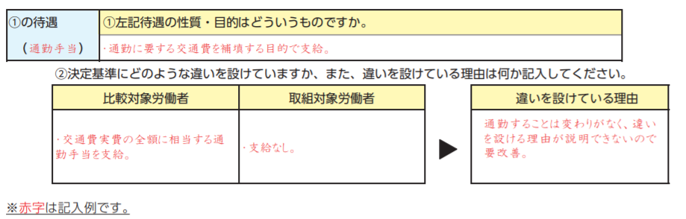
待遇差を埋める取組み【不合理な待遇差の確認】
ワークシートの記入例
厚生労働省：不合理な待遇差解消のための 点検・検討マニュアルより抜粋

Slide 29
待遇差を埋める取組み【不合理な待遇差の確認】
②賞与の例
功労報償のための賞与を、同じ販売の業務に就く比較対象労働者には支給し、取組対象労働者には支給していない事例
待遇名 | 取組み内容 | 活用するシート
賞与 | 手順１ 賞与の「性質・目的」を考えてみます。 なぜ、賞与を比較対象労働者に対して支給しているか考えてみると、この企業では、企業の業績に対する功労報償のために支給していることが分かりました。 実際に、この企業では、比較対象労働者・取組対象労働者を問わず、販売に対する目標は存在しませんが、比較対象労働者には販売実績に応じ、基本給の 1 ～ 4ヶ月分（販売実績が低調な人であっても最低基本給の 1ヶ月分を保証） の額の賞与を支給しています。 ⇒ワークシート（第三段階 A）の「性質・目的」の欄に記入 | ワークシート（第三段階 A）

Slide 30
待遇差を埋める取組み【不合理な待遇差の確認】
待遇名 | 取組み内容 | 活用するシート
賞与 | 手順２ 手順１を踏まえ、待遇差が不合理か否かを判断するに当たってどのような考慮要素があるか、考えてみます。 賞与の「性質・目的」が、企業の業績に対する功労報償であり、支給基準が販売実績であるとすると、従事している「業務の内容」や、「その他の事情」である販売実績が、賞与の支給の有無や支払いの仕方に影響すると考えられます。 手順３ 取組対象労働者には賞与が支給されていませんが、不合理でないと整理し、取組対象労働者が納得するよう説明できるでしょうか。 取組対象労働者でも、販売の業務に従事し、販売実績へ何らかの貢献をしていると思われます。 その上で、販売実績のある取組対象労働者に対して、賞与を支給しない理由もあまり考えられません。 すると、賞与について取組対象労働者に支給しないことは「不合理ではない」とはいえず、改善に向けた取組を進めていく必要があると考えられます。 ⇒ワークシート（第三段階 A）の「違いを設けている理由」の欄に「要改善」と記入 | ワークシート（第三段階 A）

Slide 31
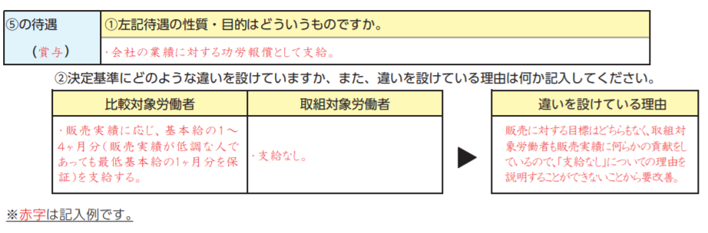
待遇差を埋める取組み【不合理な待遇差の確認】
ワークシートの記入例
厚生労働省：不合理な待遇差解消のための 点検・検討マニュアルより抜粋

Slide 32
待遇差を埋める取組み【不合理な待遇差の確認】
このように待遇について検討をして自社において改善すべき点を洗い出します。
自社において改善するべき項目は何がありましたか？以下に記入してください

Slide 33
待遇差を埋める取組み【不合理な待遇差の確認】
6.第四段階
第四段階では、「要改善」となった待遇、すなわち「比較対象労働者と取組対象労働者との間の待遇差が不合理ではないとはいえない」待遇については、是正を行っていきます。
ステップ | 取組み内容
第四段階 | 待遇の是正に当たっては、是正を行うために検討しなければならない事項や必要な手続を事前に洗い出し、計画的に進めることが求められます。 手順１ 是正が必要な待遇について、その待遇の「性質・目的」に応じた考慮要素に基づき、例えば「これまで取組対象労働者にはその手当を支給していなかったが、今後は比較対象労働者との責任の違いに応じた支給額で支給する」といった対応方針を定めます。 同時に、待遇改善に向けた原資の確保についても検討します。 手順２ 上記１で定めた対応方針について、労働組合あるいは従業員の過半数を代表する従業員と話し合いを行い、合意を得ます。 手順３ 合意内容に基づき、各種規程を改定し、これを労働者に周知します。 他の待遇の見直しや給与システムの改修などが必要になる場合もあります。

Slide 34
待遇差を埋める取組み【不合理な待遇差の確認】
7.是正が必要となる例（以下は一例です）
以下には是正が必要となる例を掲載します。
上記までの手順を行う前に、自社において是正がどの程度必要なのか大まかな予想を立てるためにも読み進めましょう。
基本給 | 基本給について、労働者の能力又は経験に応じて支給しているＡ社において、通常の労働者であるＸが有期雇用労働者であるＹに比べて多くの経験を有することを理由として、Ｘに対し、Ｙよりも基本給を高く支給しているが、Ｘのこれまでの経験はＸの現在の業務に関連性を持たせていない。
 | 基本給の一部について、労働者の業績又は成果に応じて支給しているＡ社において、通常の労働者が販売目標を達成した場合に行っている支給を、短時間労働者であるＸについて通常の労働者と同一の販売目標を設定し、それを達成しない場合には行っていない。
賞与 | 賞与について、会社の業績等への労働者の貢献に応じて支給しているＡ社において、通常の労働者であるＸと同一の会社の業績等への貢献がある有期雇用労働者であるＹに対し、Ｘと同一の賞与を支給していない。
 | 賞与について、会社の業績等への労働者の貢献に応じて支給しているＡ社においては、通常の労働者には職務の内容や会社の業績等への貢献等にかかわらず全員に何らかの賞与を支給しているが、短時間・有期雇用労働者には支給していない。

Slide 35
待遇差を埋める取組み【不合理な待遇差の確認】
食事手当 | Ａ社においては、通常の労働者であるＸには、有期雇用労働者であるＹに比べ、食事手当を高く支給している。
地域手当 | Ａ社においては、通常の労働者であるＸと有期雇用労働者であるＹにはいずれも全国一律の基本給の体系を適用しており、かつ、いずれも転勤があるにもかかわらず、Ｙには地域手当を支給していない。
派遣 | 派遣先であるＡ社及び派遣元事業主であるＢ社においては、基本給の一部について、労働者の業績又は成果に応じて支給しているところ、Ｂ社は、Ａ社に派遣されている派遣労働者であって、所定労働時間がＡ社に雇用される通常の労働者の半分であるＹに対し、当該通常の労働者が販売目標を達成した場合にＡ社が行っている支給を、Ｙについて当該通常の労働者と同一の販売目標を設定し、それを達成しない場合には行っていない。
 | 派遣先であるＡ社及び派遣元事業主であるＢ社においては、賞与について、会社の業績等への労働者の貢献に応じて支給しているところ、Ｂ社は、Ａ社に派遣されている派遣労働者であって、Ａ社に雇用される通常の労働者であるＸと同一のＡ社の業績等への貢献があるＹに対して、Ａ社がＸに支給するのと同一の賞与を支給していない。
出典：同一労働同一賃金ガイドライン

Slide 36
待遇差を埋める取組み【不合理な待遇差の確認】
8.役に立つマニュアルや情報類
以下は役に立つマニュアルやサイトです。これらも参照しながら是正をしていきましょう
厚生労働省不合理な待遇差解消のための点検・検討マニュアル （業界共通編） | 厚生労働省発行のマニュアルです。
不合理な待遇差解消のための点検・検討マニュアル （業界別マニュアル） | 厚生労働省のサイト内では、業界別に点検内容や是正のポイントが掲載されているマニュアルです。 ワークシートも業界別に用意されています。
同一労働同一賃金特集ページ | 同一労働同一賃金について情報が掲載されている厚生労働省のサイトです

Slide 37

待遇差を埋める取組み【不合理な待遇差の確認】
「非正規社員を雇用していないから自社は検討する必要がない」と思うのは誤解です。
「非正規社員を雇用していない」企業でも、
短時間・有期雇用労働者を雇用している場合が少なくありません。
自社にいる従業員は短時間・有期雇用労働者に該当するのかどうかから慎重に精査して、不合理な待遇差があれば、是正を進めていきましょう。

